Slide 1


基于高反光遮挡物体RGB-D数据集的
6D位姿估计方法研究与应用
研究生开题答辩
专业：软件工程 指导教师：高天寒
答辩人：王富新 答辩日期：2023-11-23

Slide 2
01
课题背景
目录
02
研究内容
CONTENTS
03
预期研究成果

Slide 3
1
课题背景
1.1 问题描述
1.2 课题背景
1.3 前期工作
1.4 研究意义

Slide 4
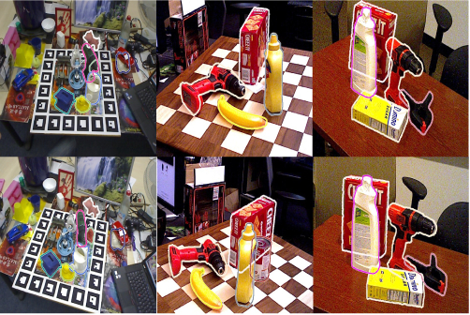
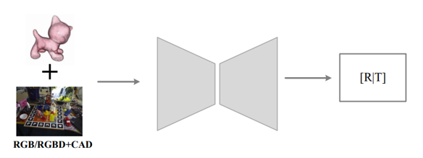
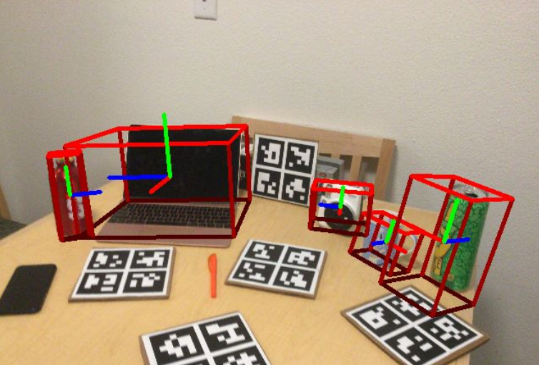
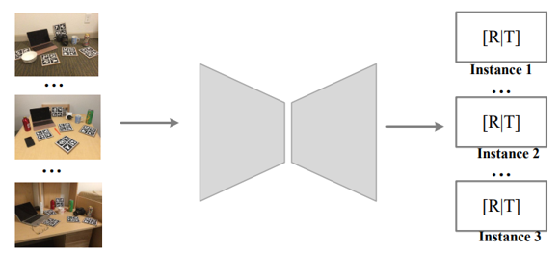
1.1 问题描述
第 4 页
6D位姿估计（6D Pose Estimation）是指在三维空间中估计物体的旋转和平移，通常使用六个自由度（6DoF）的参数表示。常应用于自动驾驶、机械臂抓取和增强现实等领域。
面临的挑战：
纹理和光照变化：物体表面的纹理和光照变化可能会导致位姿估计的误差增加。
噪声：由于传感器误差、噪声等原因，采集的数据可能包含误差。
多物体（遮挡）：当场景中存在多个物体时，它们之间的遮挡和相互干扰可能会使位姿估计更加困难。
视点变化：当视点变化时，物体的形状和外观可能会发生变化。
实时性要求：某些应用场景，如自动驾驶、机器人抓取等，对位姿估计的实时性要求非常高。
图1.1 实例级6D位姿估计示意图
图1.2 类别级6D位姿估计示意图
Notes:
6D位姿估计指的是估计物体在三维空间中的平移和旋转，通常使用六个自由度（6DoF）的参数表示。常用于机械臂抓取、自动驾驶和增强现实等领域。
目前6D位姿估计主要分为两大类，分别是实例级位姿估计和类别级位姿估计，实例级位姿估计指的是输入CAD模型和图片，估计出特定物体的平移和旋转，类别级位姿估计指的是输入图片，估计出一个类别的物体的平移、旋转和长宽高。
目前6D位姿估计面临一些挑战性的问题，分别是纹理和光照变化、噪声、遮挡、视点变化和实时性要求等。而我主要是针对纹理、遮挡和实时性展开研究。

Slide 5
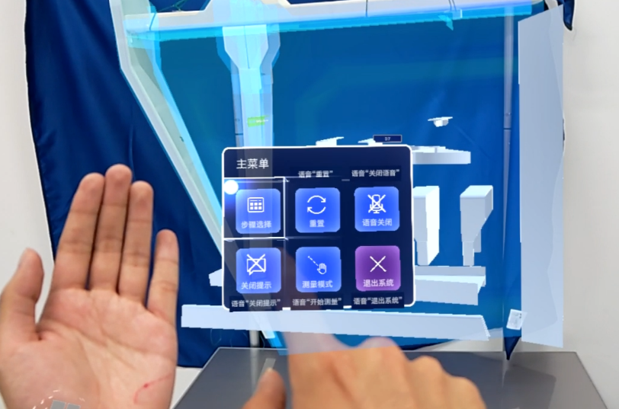
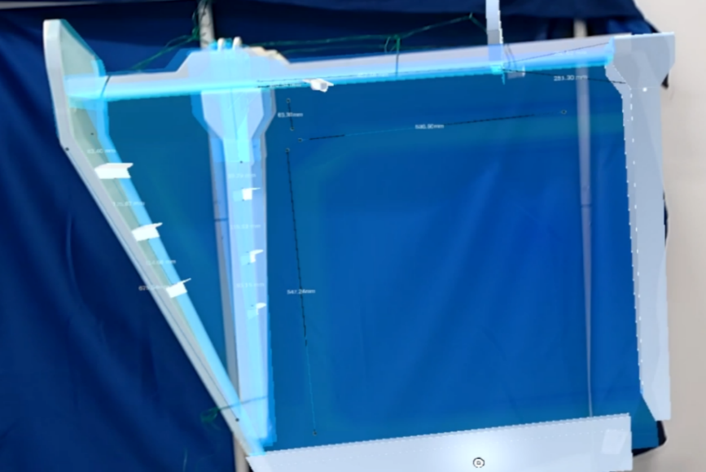
1.2 课题背景
第 5 页
本课题所依托的工程项目
项目名称：
基于MR的零部件辅助装配系统
项目简介：
该项目旨在利用可穿戴式混合现实设备并 结合位姿估计和混合现实等技术，
实现零部件的辅助装配。
图1.3 辅助装配手部菜单示意图
图1.4 辅助装配测距及装配效果示意图
Notes:
本课题依托的项目为基于MR的零部件辅助装配系统，该项目的主要功能是利用混合现实和位姿估计技术实现零部件的辅助装配。

Slide 6
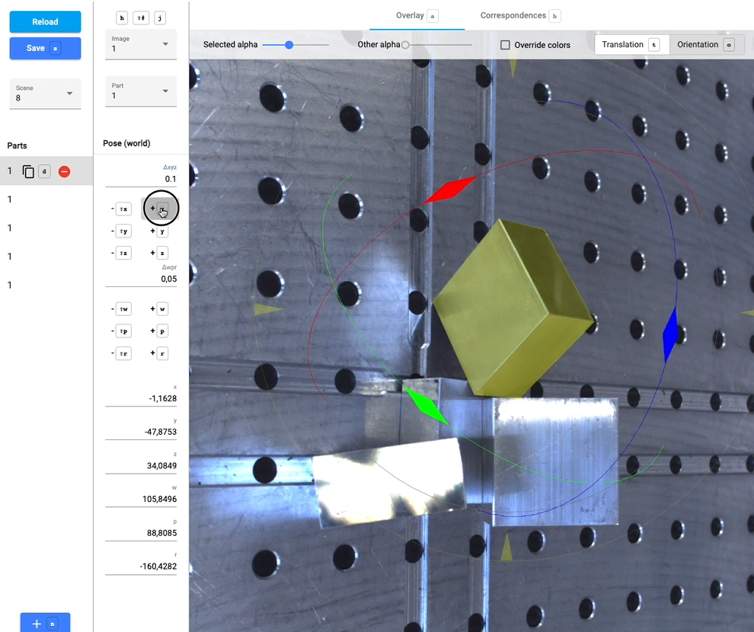
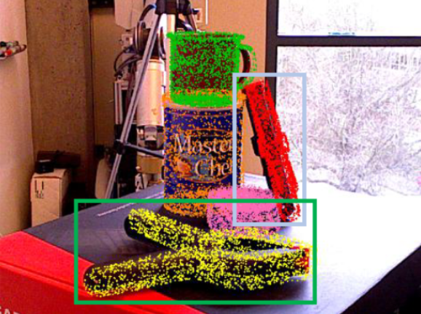
1.3 前期工作——项目实践
第 6 页
图1.5 FFB6D实验结果
图1.6 6D位姿估计打标签工具
Notes:
前期工作方面
1.学习了深度学习和机器学习理论基础，并学习pytorch基础，复现了2021SOTA论文FFB6D，左边这张图是实验结果。
2.另外，由于我需要制作6D位姿估计数据集，所以前期我也开发了一个6D位姿估计打标签工具。

Slide 7
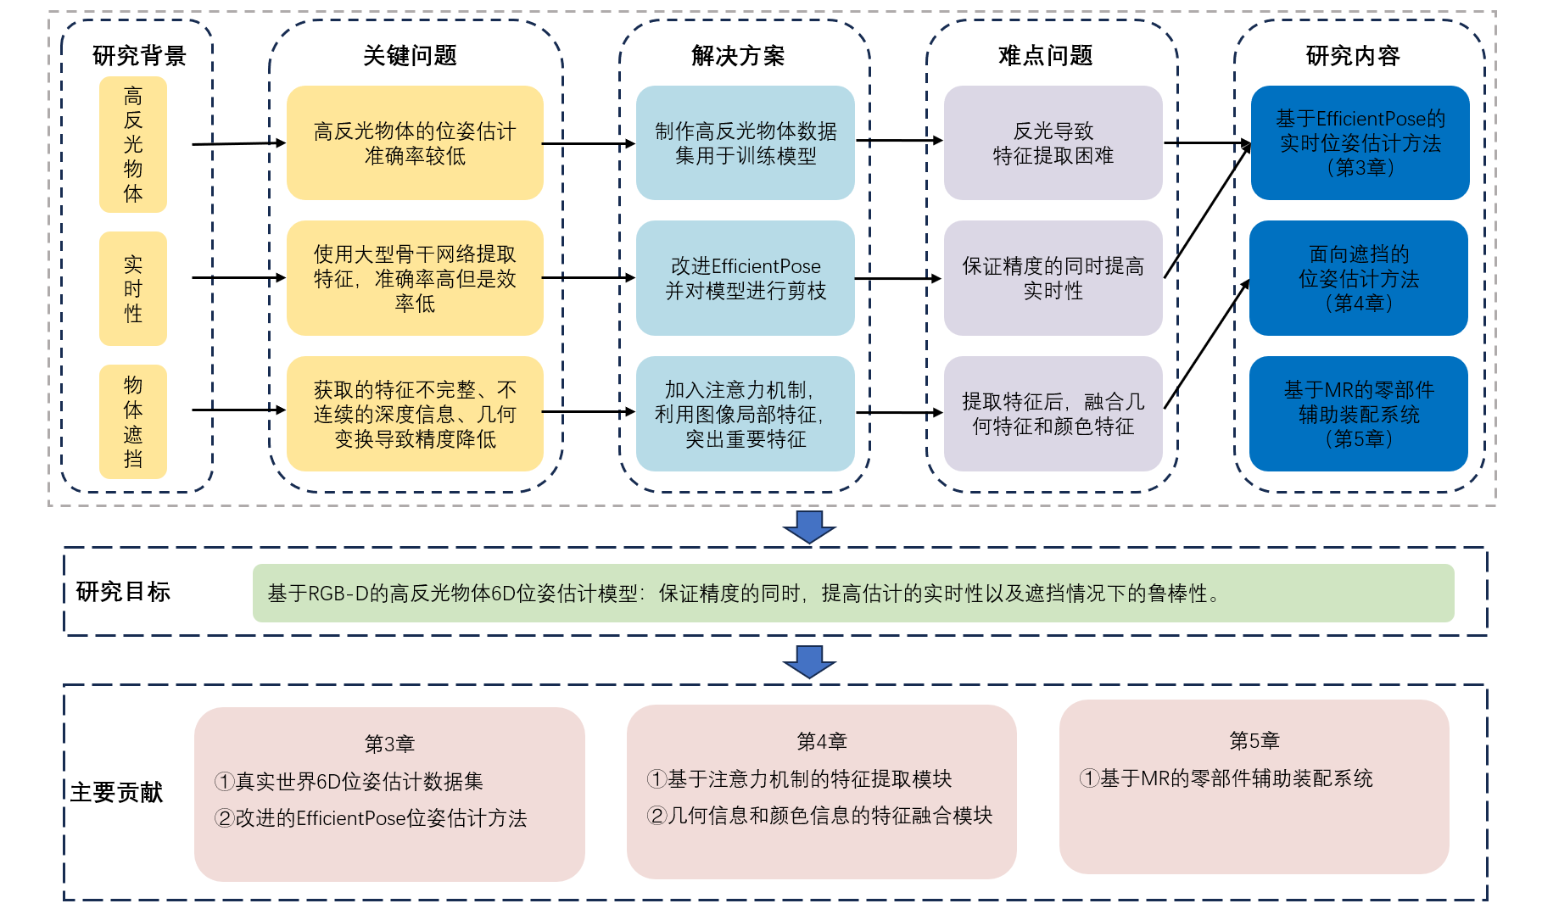
1.4 研究意义
第 7 页
Notes:
研究意义方面，本课题针对于已有的位姿估计方法对高反光物体估计准确率低、整体运行效率低以及遮挡情况下鲁棒性不强的问题进行解决，最终目的是保证精度的同时，提高位姿估计的实时性以及遮挡情况下的鲁棒性，并将其运用到混合现实领域，为实际应用提供技术支持。

Slide 8
2
研究内容
2.1 基于EfficientPose的位姿估计方法
2.2 面向遮挡的位姿估计方法
2.3 基于MR的零部件辅助装配系统

Slide 9
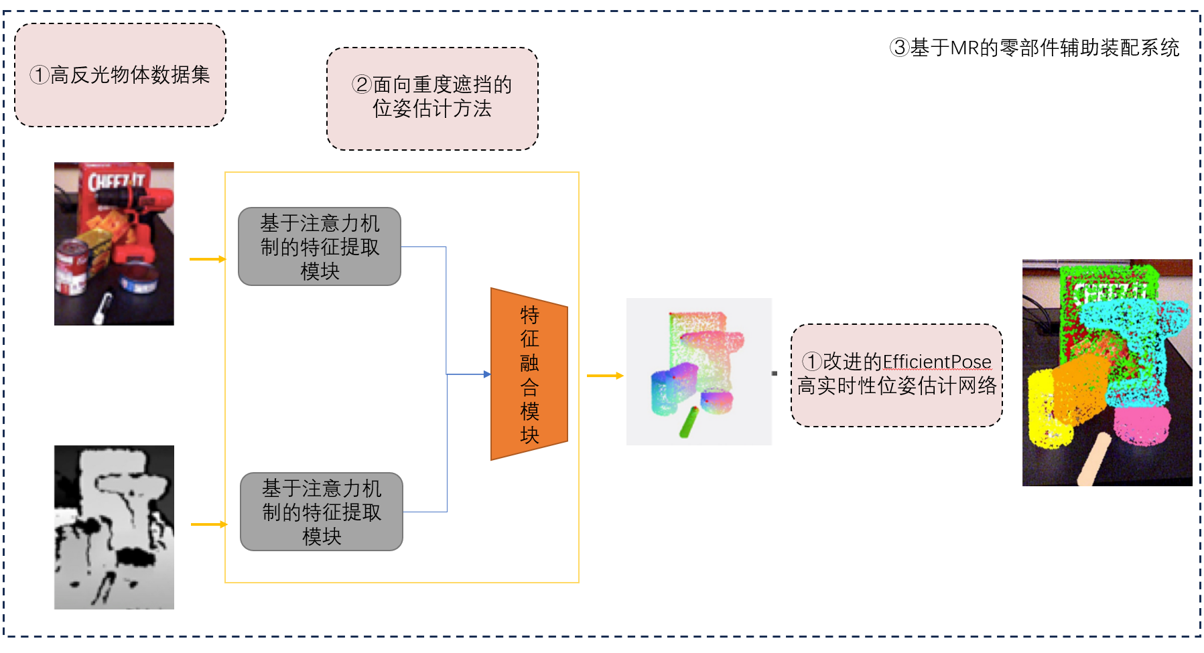
2.1 研究路线
第 10 页
图2.5 研究路线示意图
Notes:
这是本课题的研究路线，标号1代表第一个研究点的两个内容，分别是制作高反光物体数据集，改进Efficent实现高实时性位姿估计。 标号2代表第二个研究点的内容，包含了研究基于注意力的特征提取模块和融合几何信息和颜色信息的特征融合模块。 标号③代表第三个研究点，综合前两个研究点的内容开发一个混合现实辅助装配系统。

Slide 10
2.2研究点一 ：基于EfficientPose的位姿估计方法
第 11 页
参考BOP制作高反光物体数据集，数据集格式采用BOP标准。
基于EfficientPose，设计高效的基于RGB-D物体位姿估计网络，保证精度的同时，提升估计网络实时性。
创新点：
1、制作统一格式的高反光物体的真实数据集；
2、改进的深度补全算法，解决深度缺失问题；
3、改进的网络剪枝方法，降低参数量。
Notes:
研究点一是基于EfficientPose的位姿估计方法，
由于深度学习模型高度依赖于数据集，在相应场景的数据集匮乏时，模型的准确度也会极大的降低。所以本课题将参考BOP制作真实数据集，数据集格式采用BOP标准。
另外，由于目前位姿估计方法在移动式设备上运行帧率极低，所以本课题将改进EfficientPose，保证精度的同时，提升估计网络实时性。
本研究点的创新点总共有三个，首先是制作统一格式的高反光物体的真实数据集，其次是为了解决高反光物体漫反射导致深度缺失的问题，本文还将改进的深度补全算法，解决深度缺失问题；最后为了提高估计效率，课题将研究改进的网络剪枝方法，将结构化剪枝和非结构化剪枝相结合，保证精度的同时，有效降低网络参数

Slide 11
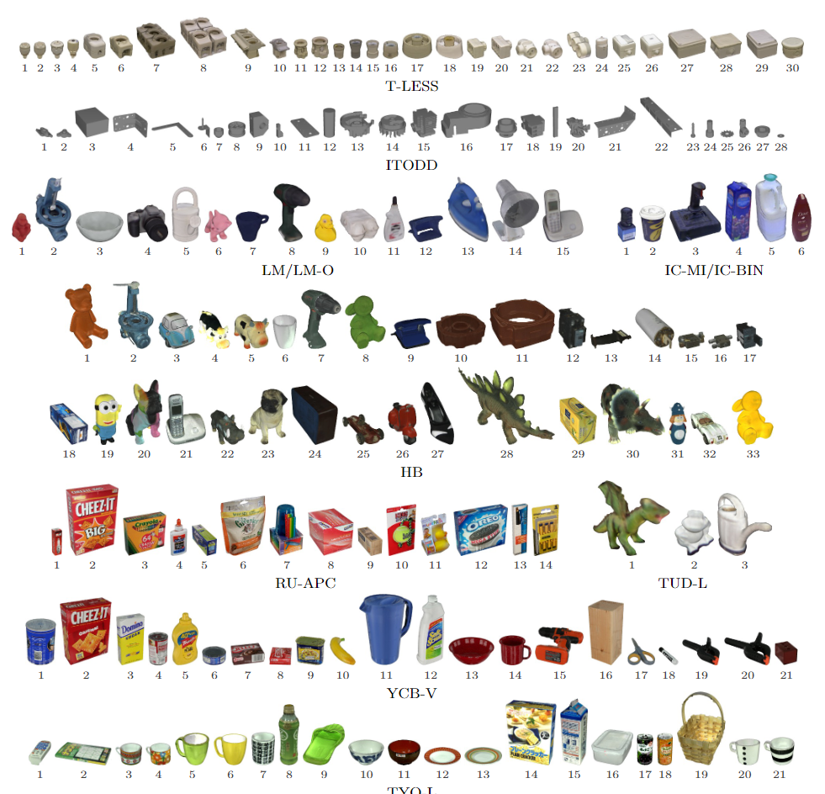
2.2研究点一 ：基于EfficientPose的位姿估计方法
第 11 页
为了解决高反光数据集缺少问题，拟参考BOP[2]（The Benchmark for 6D Object Pose Estimation）数据集格式制作真实世界高反光物体数据集。
技术简介：截至2023年BOP[3]包含12个统一格式的数据集。
可行性分析：
1、已有数据集的挑战往往是无纹理、遮挡、对称和光照变化。而透明物体和高反光物体的权威数据集目前还很少。
2、BOP给我们提供了一套可参考的制作数据集的方法（T-LESS[4]）以及统一的数据格式。
图2.1 BOP中的数据集示例
[2] Hodan T, Haluza P, Obdržálek Š, et al. T-LESS: An RGB-D dataset for 6D pose estimation of texture-less objects[C]//2017 IEEE Winter Conference on Applications of Computer Vision (WACV). IEEE, 2017: 880-888.
[3]https://bop.felk.cvut.cz/datasets/
[4]Hodaň T. Pose Estimation of Specific Rigid Objects[D]. Czech Technical University, 2021.
Notes:
研究点一的可行性分析分为两个方面，首先是数据集的分析。 20年的Benchmark中共包含了11个统一格式的数据集，这些数据集的挑战是往往是无纹理、遮挡、对称和光照变化。而透明物体和高反光物体的权威数据集目前还很少。 另外，BOP给我们给我们提供了一套可参考的制作数据集的方法以及统一的数据格式，使得我们在制作的时候能够有所参考。

Slide 12
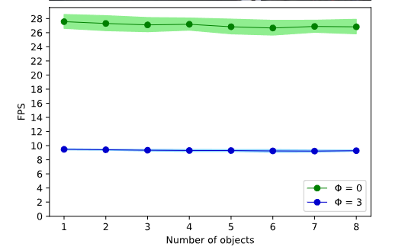
2.2研究点一 ：基于EfficientPose的位姿估计方法
第 12 页
为了解决MR应用中的物体位姿估计实时性低的问题，拟改进EfficientPose（基于RGB的网络），使其能够应用到基于RGB-D的位姿估计任务中。
可行性分析：
1、2020年发表的《EfficientPose: An efficient, accurate and scalable end-to-end 6D multi object pose estimation approach》[5]基于EfficientDet进行了改进，是一种高度可扩展的端到端6D物体姿态估计方法，在保持后者优势的同时降低了计算开销，使得位姿估计的时间和物体的数量几乎无关（27FPS 2080 Ti GPU）。
图2.2 EfficientPose中FPS与物体数量关系
[5] Bukschat Y, Vetter M. EfficientPose: An efficient, accurate and scalable end-to-end 6D multi object pose estimation approach[J]. arXiv preprint arXiv:2011.04307, 2020.
Notes:
可行性分析第二点是实时性分析，2020年发表的EfficientPose是一种高度可扩展的端到端6D物体姿态估计方法，能在2080上达到27FPS，它能够使位姿估计的时间和物体的数量几乎无关，本课题也将基于这个网络进行改进，进一步提高实时性并使其能够运用到RGBD的位姿估计中。

Slide 13
2.3 研究点二：面向遮挡的位姿估计方法
第 13 页
设计特征提取模块提高遮挡条件下的位姿估计准确度。
创新点：
1、基于注意力机制的特征提取模块，突出重要特征。
2、设计特征融合模块，融合几何信息和RGB信息，提高对遮挡情况下的鲁棒性。
Notes:
研究点二是面向重度遮挡的位姿估计方法
在混合现实应用、机器人抓取领域，遮挡的情况非常常见，而遮挡情况下估计物体的位姿信息一直是个挑战。所以本课题将设计特征提取模块提高重度遮挡条件下的位姿估计准确度。
创新点有两个，
第一个是研究在网络中引入注意力机制，设计特征提取模块，有效利用隐藏在图像中的非局部特征，突出重要特征；
第二个，由于RGB信息和深度信息分别代表颜色特征和几何特征，这两种特征各有特点，所以本文还同时设计一个特征融合模块，融合颜色信息和几何信息，使得网络能够在严重遮挡的情况下恢复物体的姿态，从而提高预测的精度。

Slide 14
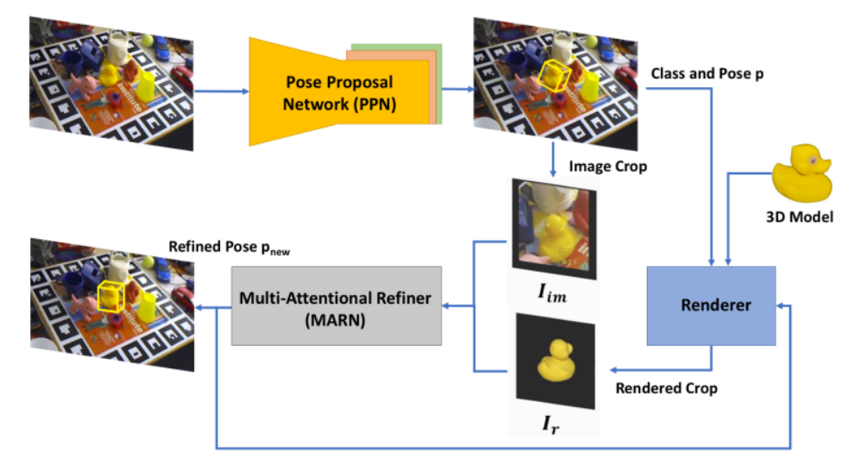
2.3 研究点二：面向遮挡的位姿估计方法
第 14 页
为了解决遮挡问题，拟采用注意力机制，设计特征融合模块融合深度信息和RGB信息实现更鲁棒的位姿估计。
可行性分析：
1、2021年发表的《A Pose Proposal and Refinement Network for Better 6D Object Pose Estimation》（CVPR2021）[6]设计了一个空间多注意力块，突出重要部分特征，降低了噪音和遮挡对网络的影响，使得物体能够在严重遮挡下恢复位姿。
2、RGB和深度信息各有特点，要想进一步利用RGB-D的数据，就必须融合RGB数据和深度信息。结合几何信息和颜色信息能够极大的提升网络在严重遮挡下的鲁棒性[7]（CVPR2019）。
图2.3 空间多注意力块示意图
[6] Trabelsi A, Chaabane M, Blanchard N, et al. A pose proposal and refinement network for better 6d object pose estimation[C]//Proceedings of the IEEE/CVF Winter Conference on Applications of Computer Vision. 2021: 2382-2391.
[7]C. Wang, D. Xu, Y. Zhu, R. Mart´ın-Mart´ın, C. Lu, L. Fei-Fei, and S. Savarese, “Densefusion: 6d object pose estimation by iterative dense fusion,” in Proceedings of the IEEE/CVF Conference on Computer Vision and Pattern Recognition, 2019, pp. 3343–3352
Notes:
针对研究点二的可行性分析分为两个方面，首先是2021年发表的参考文献4中验证了注意力机制能够显著降低噪音和遮挡对网络的影响，使物体能够在严重遮挡下恢复位姿。 其次是19年发表的DenseFusion验证了结合几何信息和颜色信息能够极大的提升网络在严重遮挡下的鲁棒性。

Slide 15
2.4研究点三：遮挡场景下基于MR的高反光零部件辅助装配系统
第 15 页
设计并实现基于MR的零部件辅助装配系统。根据实际需求，构建遮挡的高反光零部件集合，并使用本文的方法对零部件进行位姿估计，引导装配人员进行装配操作。
图2.4 辅助装配效果示意图
Notes:
最后是研究点三，本课题将结合前两个研究点设计并实现一个基于MR的零部件辅助装配系统，使用本文的方法对遮挡条件下的高反光零部件进行位姿估计，并引导装配人员进行装配操作。以验证本课题的研究成果。

Slide 16
3
预期研究成果

Slide 17
3.1 工作计划
第 17 页
日期 | 工作内容 | 预期成果
2023.11-2024.01 | 阅读深度补全和网络剪枝相关论文，学习BOP制作数据集方法 | 深度补全算法和网络剪枝方法Demo，真实世界数据集
2024.02-2024.05 | 学习注意力机制，并尝试将注意力机制融入到特征提取网络中。 学习Densefusion | 含有注意力机制的特征提取网络，融合深度信息和颜色信息的特征融合模块。
2024.06-2024.09 | 精读EfficientPose等轻量化、高实时性论文并复现，提出改进想法 | 复现Demo，并尝试将前两个阶段模块融合到一起。
2024.10-2025.02 | 进行初步改进EfficientPose的实验，设计并实现基于MR的零部件辅助装配系统 | 改进的位姿估计模型，零部件辅助装配系统。
2025.03-2025.05 | 撰写毕业论文。 | 完成论文初稿。
2025.06 | 论文的修改与完善。 | 完成毕业论文。
Notes:
工作计划方面， 将按照研究路线展开，在对应的阶段产出对应的成果。

Slide 18
3.2 预期研究成果
第 18 页
预期研究成果1 ：基于改进的EfficientPose的高实时性位姿估计方法，
预期录用论文一篇或发表专利一项。
预期研究成果2 ：面向重度遮挡的位姿估计方法，
预期录用论文一篇或发表专利一项。
预期研究成果3 ：基于MR的零部件辅助装配系统，形成软著一篇；
Notes:
预期研究成果方面，研究点一和二预期产出专利或者论文各一篇，研究点三预期产出软著一篇。

Slide 19
谢谢各位老师！
专业：软件工程 指导教师：高天寒
答辩人：王富新 答辩日期：2023-12-13
Notes:
我的汇报到此结束，请老师批评指正。

